Slide 1
Uitleg SOAT
Incidentonderzoek

Slide 2
Incidentonderzoek, Doel
Achterhalen wat er gebeurd is
Bewijzen verzamelen
  Basis voor het onderzoek
  Basis voor juridische zaken
    Rechtelijke vervolging
    Aansprakelijkheid
Leren voor wat beter kan
Aanpassingen aan ……….
  Beleid
  Protocolen
  Gedrag
  ……..

Slide 3
SOAT = Systematische Oorzaak Analyse Techniek
• Afnemen van interviews van direct betrokkenen (Aangeduid als bron 1);
• Het maken van een tijdlijn op basis van de informatie uit de interviews aangevuld met e-mails die verband houden met het incident (bijlage 2);
• Beschrijving van het incident op basis van de verzamelde informatie;
• Evaluatie van het verliespotentieel;
• Benoemen van het type gebeurtenis;
• Benoemen van de directe oorzaken van het incident;
• Benoemen van de mogelijke basisoorzaken van het incident;
• Benoemen van beheersmaatregelen;
• Opstellen van actiepunten.

Slide 4
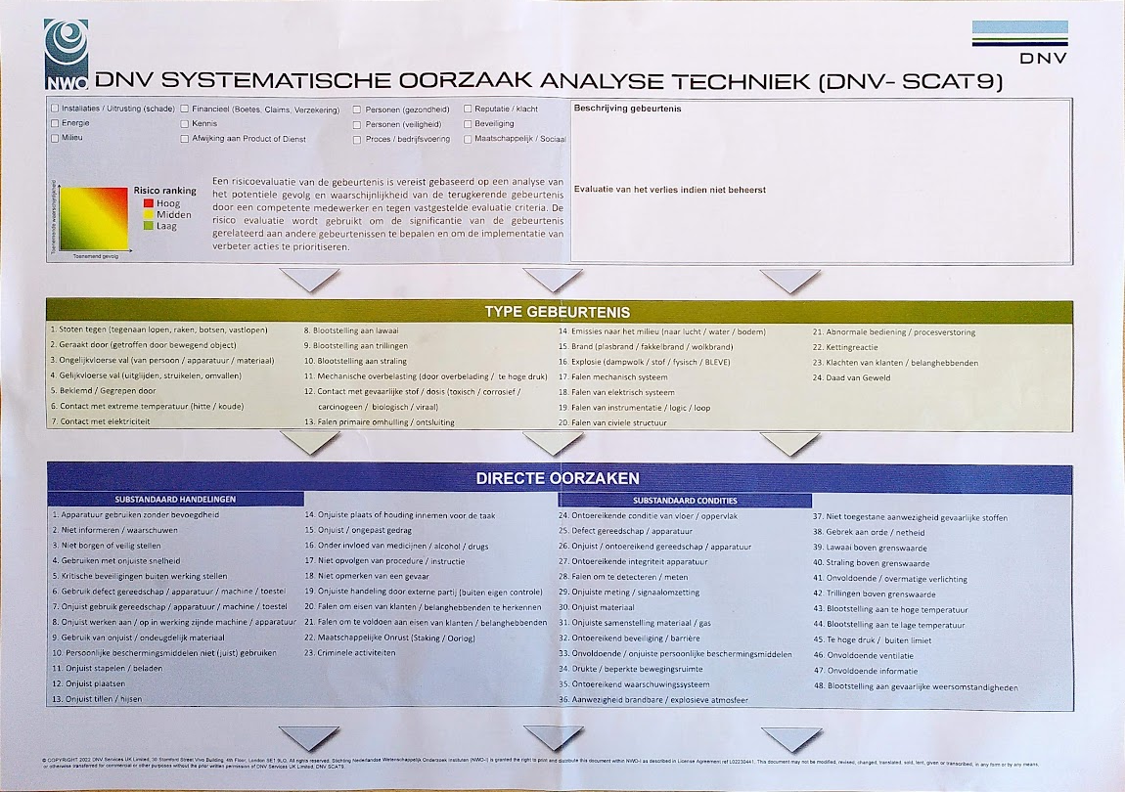
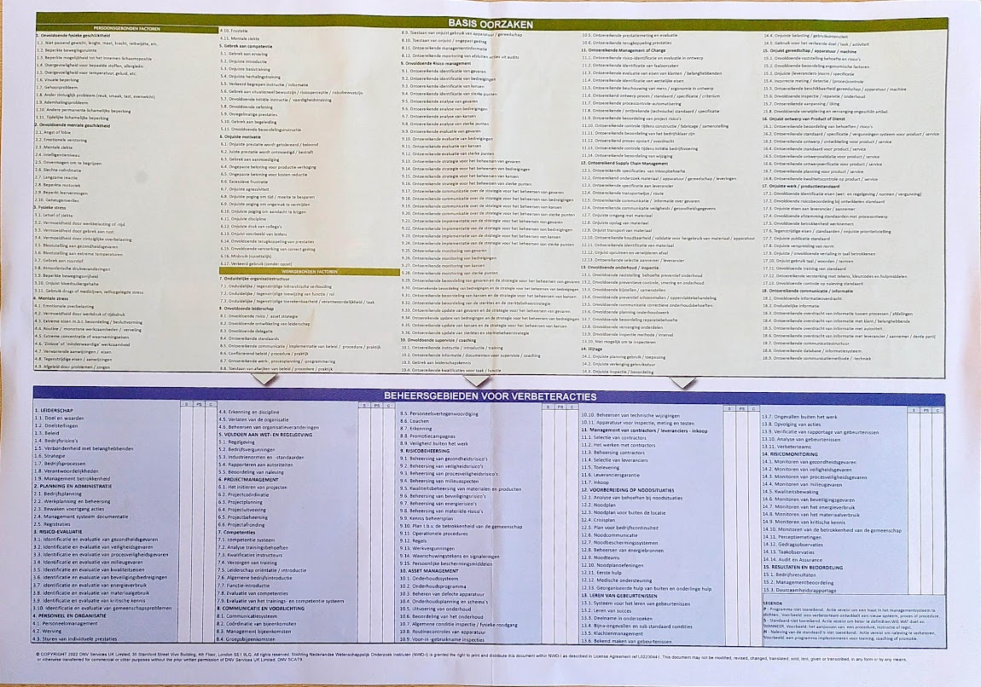
SOAT- kaart
208 Basis oorzaken
24 Type gebeurtenis
131 Beheersmaatregelen
48 Directe oorzaken

Slide 5
SOAT = Systematische Oorzaak Analyse Techniek
• Afnemen van interviews van direct betrokkenen (Aangeduid als bron 1);
• Het maken van een tijdlijn op basis van de informatie uit de interviews aangevuld met e-mails die verband houden met het incident (bijlage 2);
• Beschrijving van het incident op basis van de verzamelde informatie;
• Evaluatie van het verliespotentieel;
• Benoemen van het type gebeurtenis;
• Benoemen van de directe oorzaken van het incident;
• Benoemen van de mogelijke basisoorzaken van het incident;
• Benoemen van beheersmaatregelen;
• Opstellen van actiepunten.

Slide 6
Alvast één les om te leren
Penetrante lucht assemblage ruimte (H083)
112
Brandweer

